Slide 1
KDD CUP 2017
徐昊、孙浩然、李旭、冯翰
上海交通大学
电子信息与电气工程学院
2017年6月1日

Slide 2
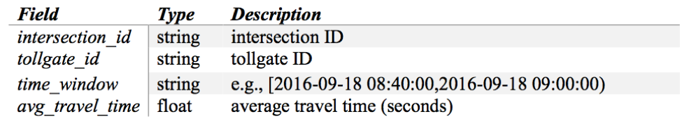

任务2
目标：
预测20分钟内收费站车流量
训练数据：
2016.9.19 – 2016.10.17 全时段数据
测试数据
输入：2016.10.18 – 2016.10.24 特定时段数据（6：00 – 8：00；15：00 – 17：00）
输出：2016.10.18 – 2016.10.24 特定时段数据（8：00 – 10：00；17：00 – 19：00）

Slide 3
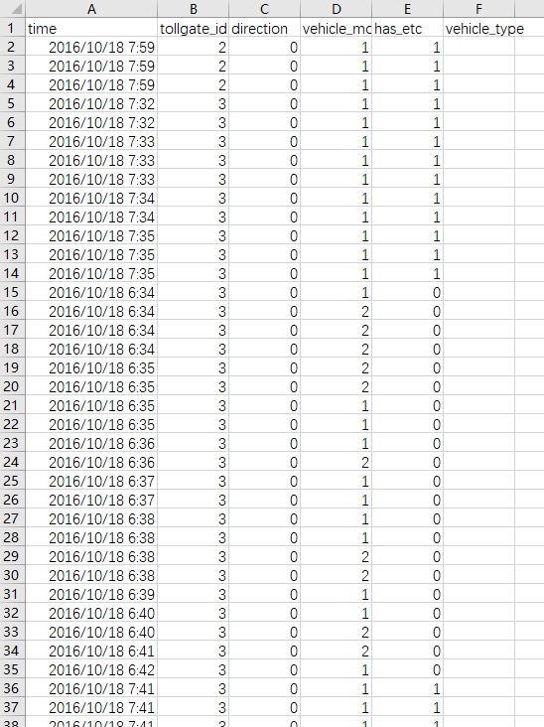
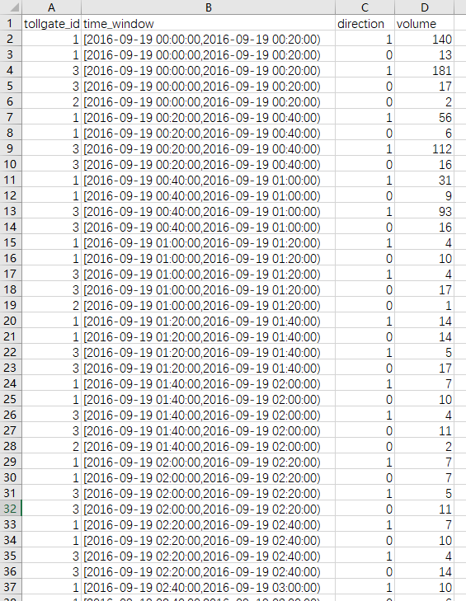
数据分析
数据格式化：
统计单个车辆信息，获取每20分钟平均车流量

Slide 4
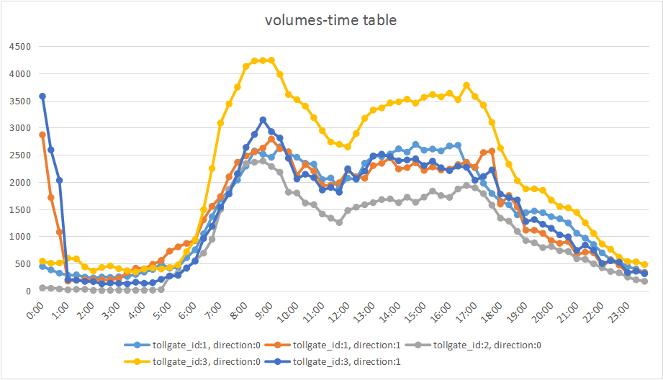
数据分析
时间相关性：
车流量与时刻关系

Slide 5
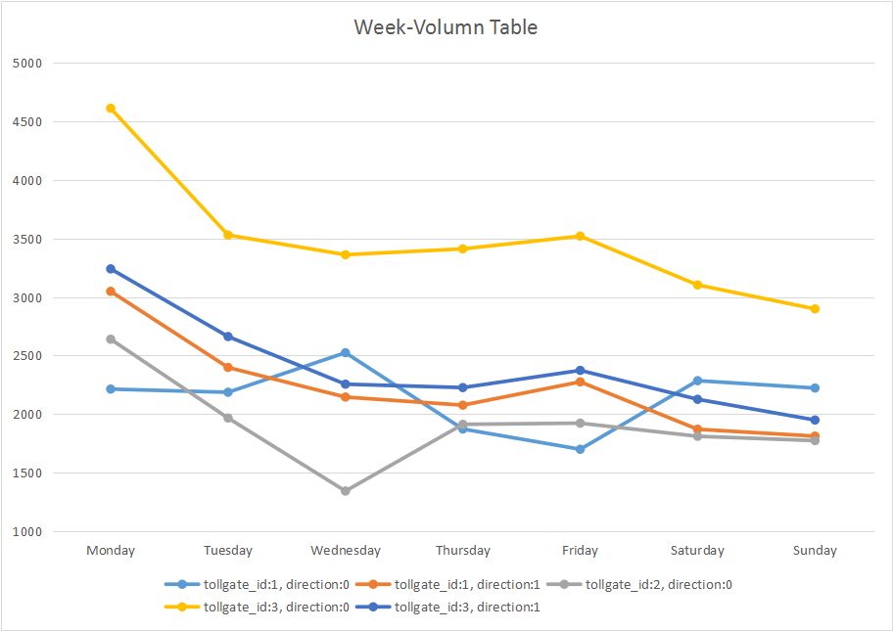
数据分析
日期相关性（周一到周日）：
车流量与周期关系

Slide 6
训练
模型选择：
神经网络（MLP）
两个隐层，各10个神经元
输入层神经元
tollgate_id
direction
weekday
MAPE
0.157503
20min前车流量
40min前车流量
60min前车流量
80min前车流量
100min前车流量
120min前车流量

Slide 7
谢谢

